Slide 1

2026暑期实习生项目
实习小结
AI Lab - 毛泽辉
时间：6.15-8.25

Slide 2
呈现大纲
自我介绍
工作目标及完成情况
实习体会
职业规划

Slide 3
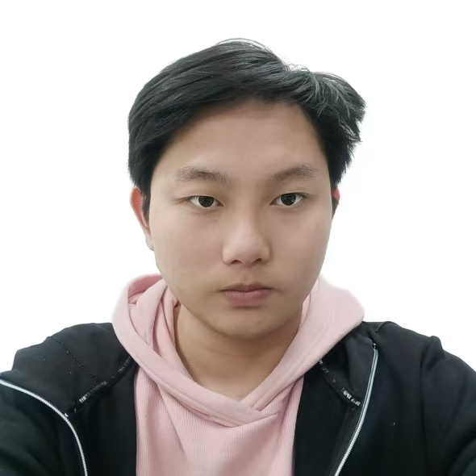


自我介绍
教育背景
本科：浙江大学 物理学系
硕士：南洋理工大学 应用人工智能
目前职位：通用人工智能研究 ｜ 导师：张亚红
工作内容简介：Agent 自进化方向 —— 复现前沿论文，并探索将方法泛化到新的数据场景
个人爱好：球类运动、游戏、动漫

Slide 4
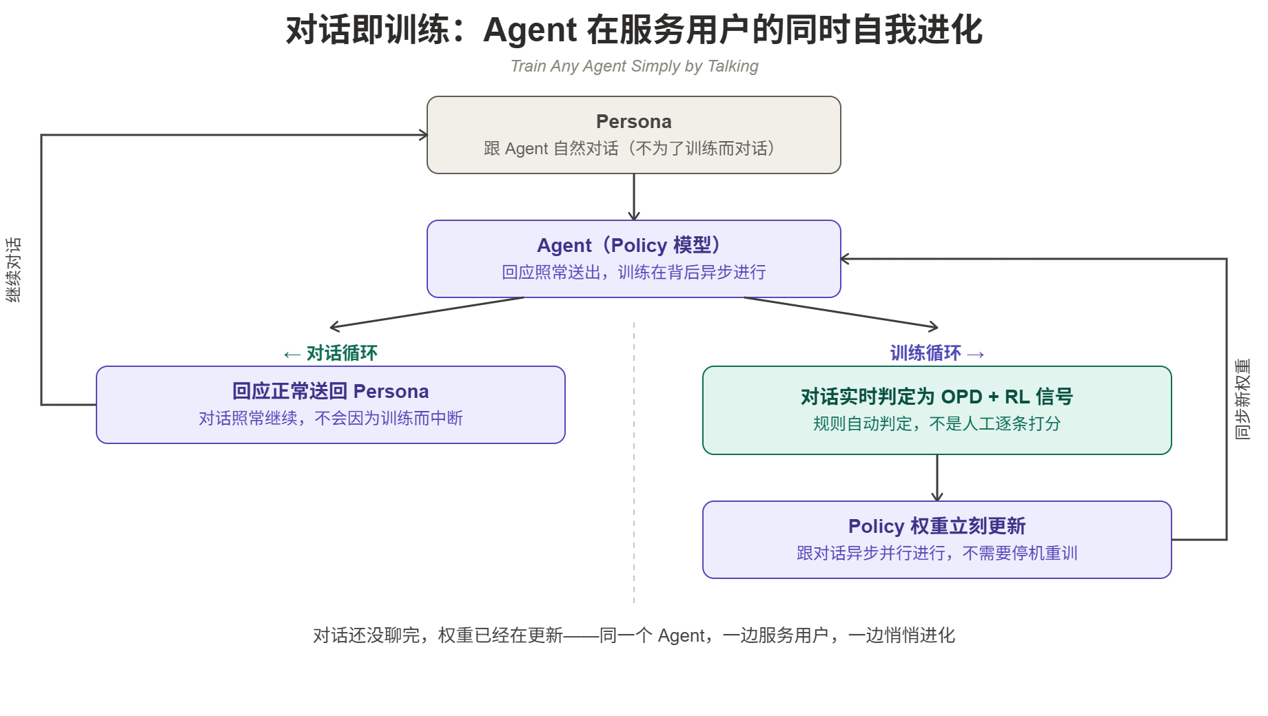
工作目标及完成情况（一）｜自进化调研
① 什么是自进化
部署之后仍在变强：把交互中产生的经验持续转化为自身能力
② 经验更新到哪一层
大致可分为五个层面：技能 / 记忆 / 环境 / 模型权重 / 元控制
③ 难点在哪
不在 RL 算法本身，而在“经验 → 更新”的系统工程：信号怎么提取、训练怎么在真实运行时里跑
④ 我的坐标
OpenClaw-RL ＝ 模型权重这一层，训练直接跑在真实对话流中 —— 对话本身就是训练信号

Slide 5
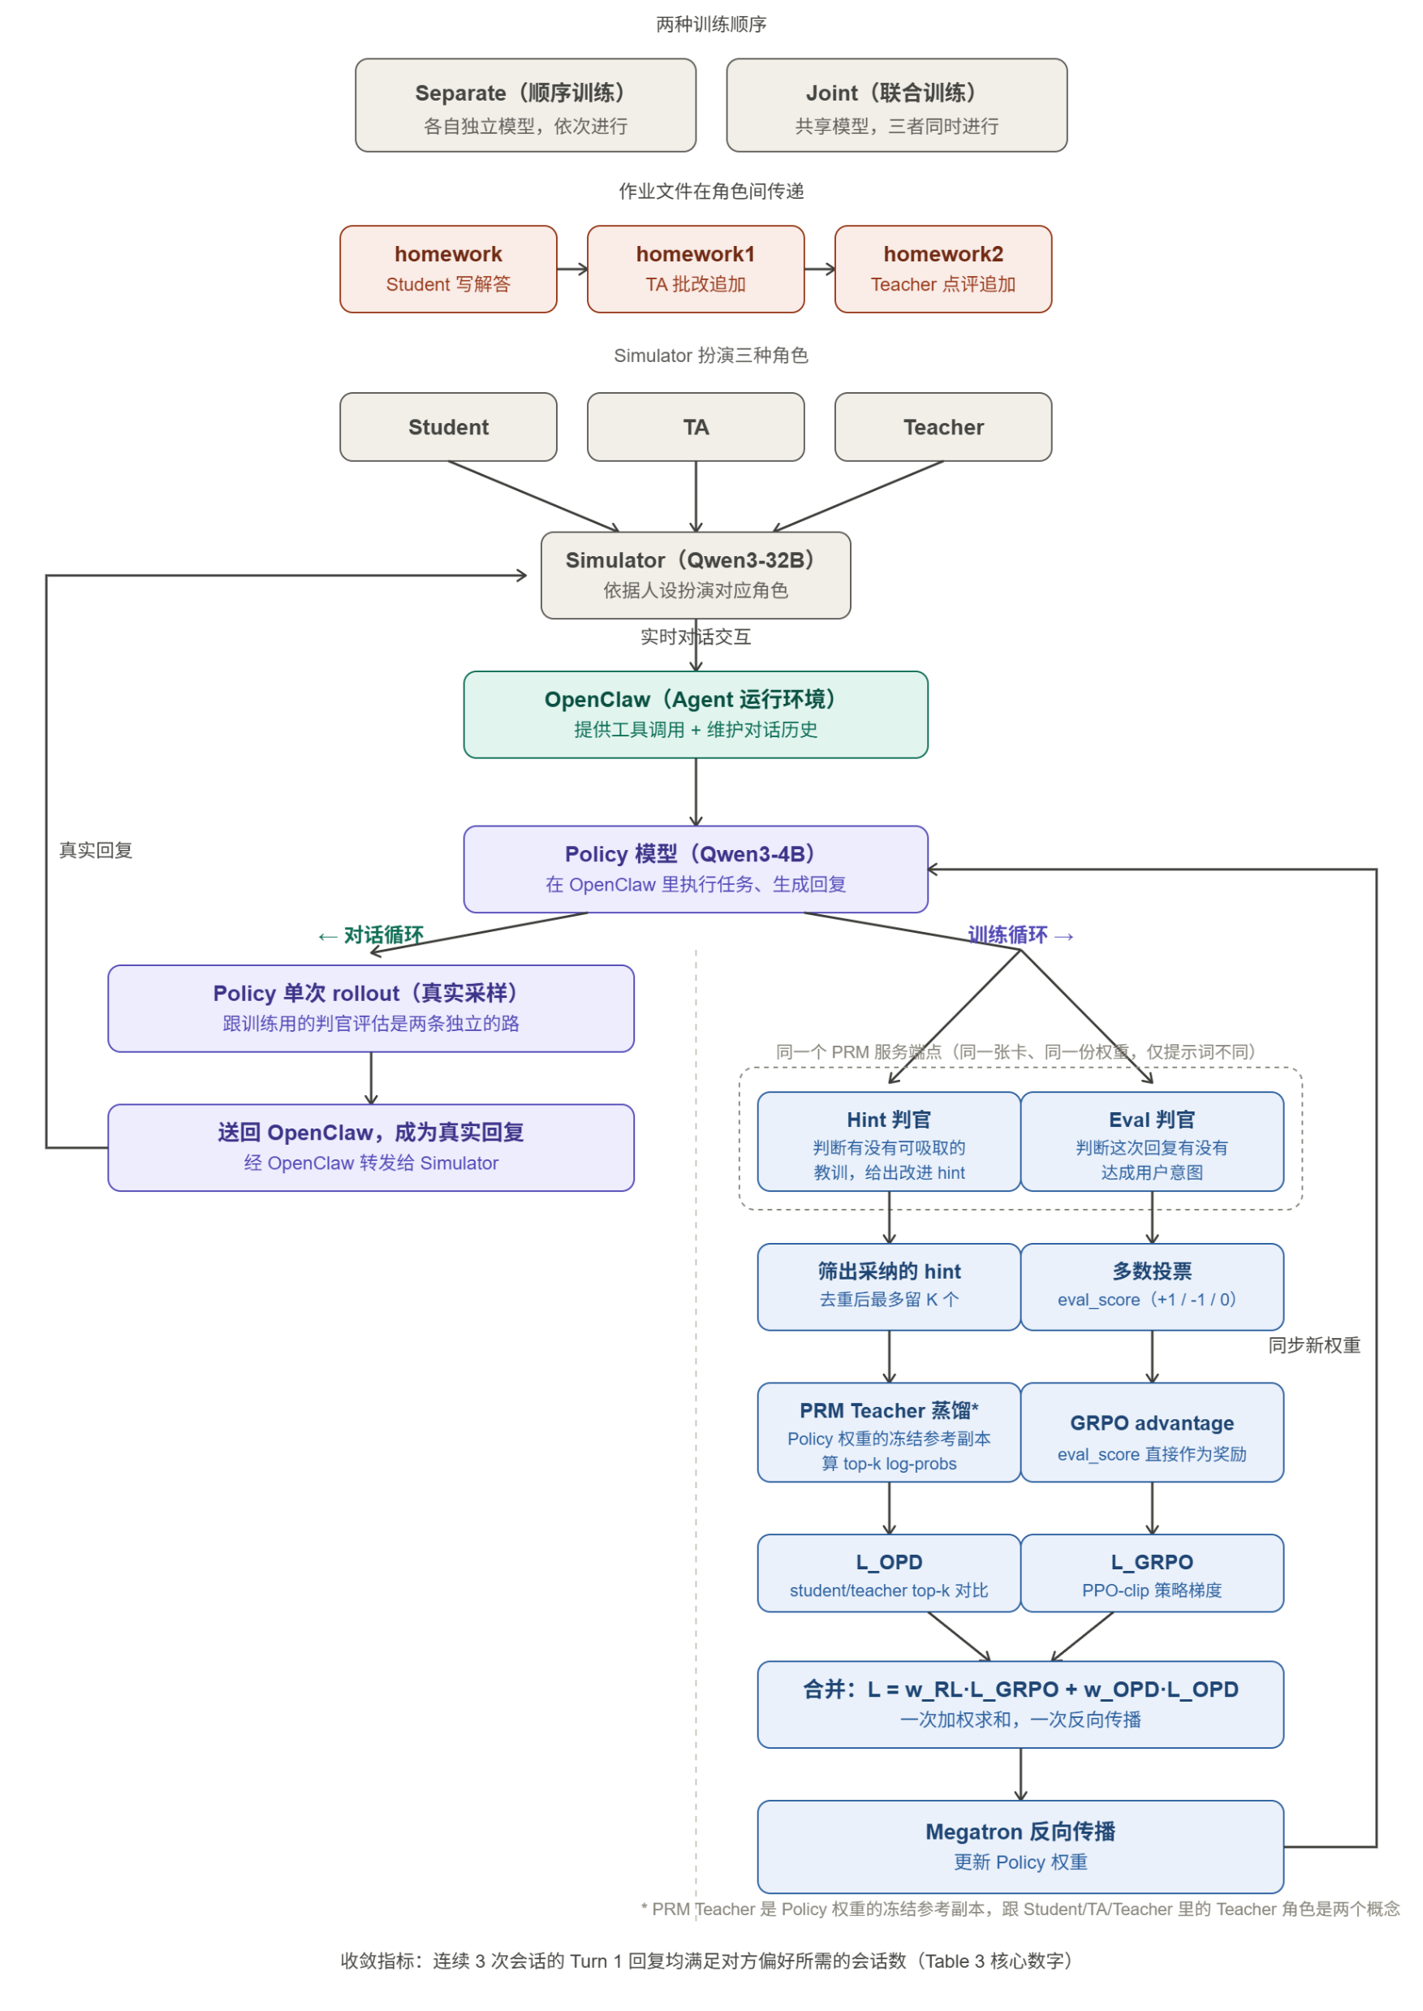
工作目标及完成情况（二）｜OpenClaw-RL 实现方法
（内容待补充）

Slide 6
工作目标及完成情况（三）｜复现实验结果
（内容待补充）

Slide 7
工作目标及完成情况（四）｜方法泛化方案
（内容待补充）

Slide 8
实习收获
收获一 ｜ 对 Agent 自进化形成了系统认知
结论：自进化是通往 AGI 的必要路径；当前没有一条技术路线是完备的，值得多方案并行探索
必要性：模型上线即冻结，而用户任务分布持续漂移 —— 能力衰减是必然
技术谱系：非参数化（记忆 / 技能库；零停机、见效快，但模型能力本身不变） ↔ 参数化（权重更新；真正长能力，但代价高、传统需停机）
我的落点：复现并验证了 OpenClaw-RL 的核心机制 —— 属于参数化一端，且把权重更新做进真实对话流，实现“边服务边进化”
收获二 ｜ 试用 Multica平台，体验了另一条技术路线
试用了自研多智能体协作平台 multica，并在其上实际完成了一个完整产品的开发
体验到非参数化自进化的实际形态 —— 与收获一的参数化路线互为对照，印证了“两条路互补”的判断
直观看到了多智能体协作的优势；结合实际使用体验，向平台提出了多项改进意见

Slide 9
印象最深的一件事 ｜ 联想暑期活动
作为 AI 发起者小组组长，与其他部门的实习生组队协作
五周时间，从 0 到 1 完成了「掉了么」这个可视化产品
也看到了其他小组的成果 —— 是一次难得的横向视野

Slide 10
职业规划
职业目标：成为能在所处方向上做出行业领先成果的研究员 —— 从跟随前沿，到定义前沿
短期：从“复现”走向“独立” —— 能自己判断方向价值、设计实验路径，做出经得起推敲的结果
中期：做出行业领先的成果 —— 在具体问题上达到 SOTA，并推动其在真实场景中落地
长期：提出有原创性的方法或理论，在所处方向上形成影响力，让自己的工作成为别人的参照
行动方案：在自进化主线上保持高频跟进；把复现能力沉淀为可复用的实验基建，缩短从论文到验证的周期；成果尽量对外呈现，接受同行检验

Slide 11
Q&A

Slide 12
THANKS
FOR WATCHING

